Slide 1
САМАРСКИЙ ГОСУДАРСТВЕННЫЙ АЭРОКОСМИЧЕСКИЙ УНИВЕРСИТЕТ 2020 Резюме дорожной карты

Slide 2
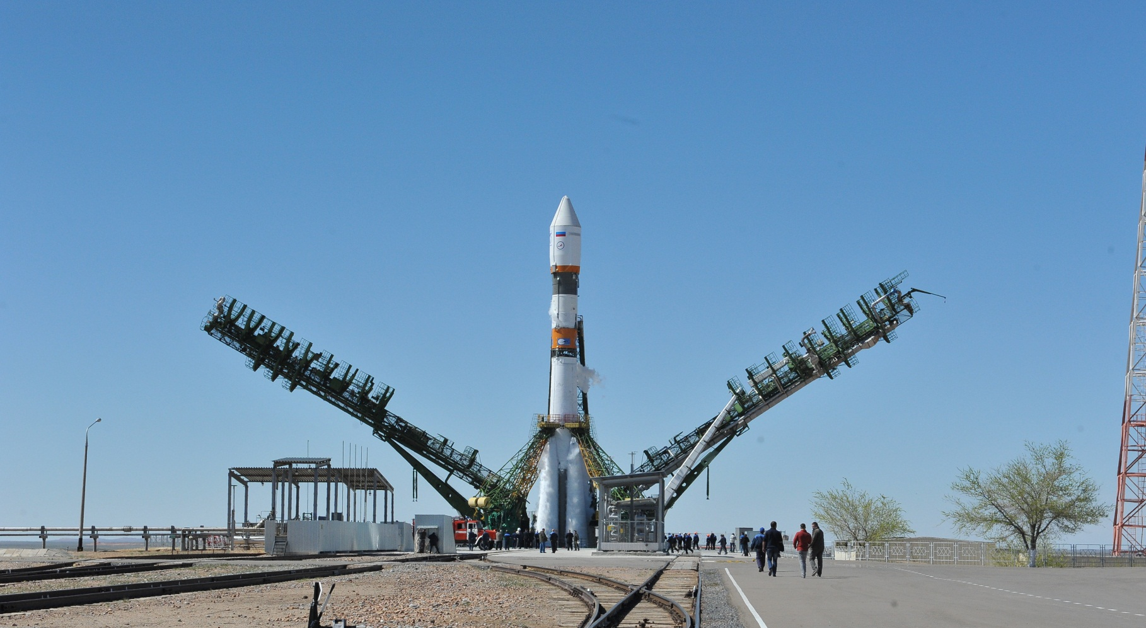
«То, что казалось несбыточным на протяжении веков, что вчера было лишь дерзновенной мечтой, сегодня становится реальной задачей, а завтра — свершением».
Королёв С.П.
Стратегическая цель Университета
«Войти в число ведущих мировых научно-образовательных центров, создать среду, в которой вырастают исследователи, конструкторы, инноваторы и лидеры производств»
Миссия Университета
«Генерация новых идей и инженерных решений на основе достижений фундаментальных наук; обучение через исследования; трансфер технологий в аэрокосмическую и другие высокотехнологичные отрасли экономики»

Slide 3
Наши референтные университеты
Университет | Страна | QS World University Rankings |  | Число студентов | Число НПР | соотношение студент преподаватель
 |  | QS Overall | QS Engineering and Tech
 |  | 2013 | 2013
Tokyo Institute of Technology | Япония | 66 | 42 | 7691 | 1147 | 6.7
Korea Advanced Institute of Science & Technology | Южная Корея | 60 | 36 | 10396 | 588 | 17.7
National Tsing Hua University | Тайвань | 199 | 12 | 11 775 | 620 | 19.0
Rice University | США | 136 | 72 | 6487 | 779 | 8.3
Indian Institute of Technology Bombay | Индия | 233 | 56 | 6100 | 510 | 12.0
King Fahd University of Petroleum & Minerals | Саудовская Аравия | 216 | 95 | 7500 | 800 | 9.4
Samara State Aerospace University | Россия | N/A | N/A | 7000 | 650 | 10.8
Целевые показатели СГАУ
 |  |  | 2013 | 2014 | 2015 | 2016 | 2017 | 2018 | 2019 | 2020
1. | Рейтинг QS – World University Rankings | место | 801+ | 801+ | 801+ | 701+ | 500 | 350-400 | 300-350 | 250-300
1.1. | Рейтинг QS , предметный список «Engineering and Technology | место | 201+ | 201+ | 201+ | 201+ | 201+ | 175-200 | 125-150 | 75-100
2. | Количество статей на 1 НПР* | ед. | 0.8 | 0.9 | 1.2 | 1.7 | 2.5 | 3.1 | 4.2 | 5.3
3. | Средний показатель цитируемости на 1 НПР* | ед. | 1.20 | 1.55 | 2.38 | 4.18 | 6.75 | 8.74 | 12.60 | 17.06
4. | Доля зарубежных НПР | % | 0,19 | 0,29 | 1 | 2 | 4 | 6 | 8,5 | 11
5. | Доля иностранных студентов | % | 3,9 | 4,5 | 5,4 | 6,5 | 8 | 9,5 | 11,5 | 13,5
6. | Средний балл ЕГЭ студентов вуза | балл | 68 | 71 | 72 | 73 | 74 | 75 | 76 | 77
7. | Доля доходов из внебюджетных источников | % | 27 | 30 | 31 | 32 | 33,5 | 35 | 37,5 | 40
* 5 year cumulative

Slide 4
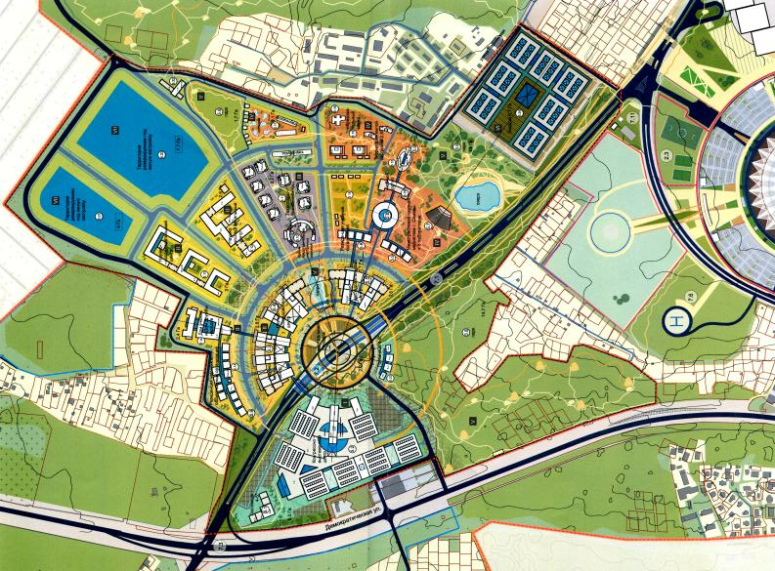
СГАУ 2020
Цели и амбиции
АМБИЦИИ
Ведущий мировой исследовательский университет в области аэрокосмических и других смежных прорывных технологиях, входящий в список 100 лучших университетов мира по версии рейтинга QS «Engineering and Technology»
Международный междисциплинарный научно-образовательный «хаб»
Уникальный университет, обеспечивающий студентам возможность проводить исследования на космических аппаратах
Исследовательский университет перспективных технологий с высоким уровнем привлекательности для абитуриентов, гарантирующий трудоустройство выпускников
Система отбора наиболее талантливых абитуриентов через центр одаренных детей, лицеи, олимпиады и конкурсы
Партнерство с вузами и научными центрами Европы и Северной Америки в области космической деятельности
Образовательные программы для развивающихся стран Азии, Африки и Латинской Америки
Партнерство с госкорпорациями и бизнес структурами из широкого спектра отраслей промышленности по совместным исследованиям в сфере высоких технологий
21 международная лаборатория
4 «центра превосходства»
НИОКР
на сумму 2 млрд. руб.
80 НПР привлечены с
международного рынка труда
7% постдоков
аккредитованных
международных программ
105 курсов на английском языке
Участие в 4 «мегапроектах»
С 2018 по 2020 годы вводится новый кампус СГАУ в 15 минутах на метро от основного кампуса. Данный кампус позволит разместить все новые направления деятельности Университета и станет «хабом» междисциплинарной российской и международной исследовательской деятельности.
После 2020 года будет продолжено освоение новой площадки по мере привлечения инвестиций на территории до 100 Га.
Схема нового кампуса СГАУ

Slide 5
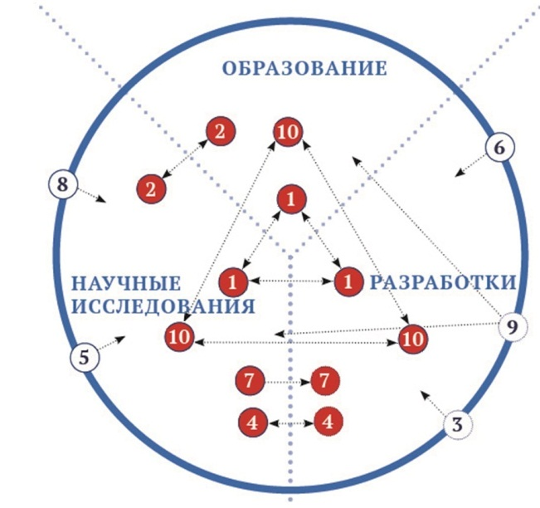
Диверсификация науки и концентрация ресурсов
Создание и развитие «центров превосходства»
Были определены главные научные направления развития в СГАУ, соответствующие прорывным мировым технологиям.
В настоящее время космическое машиностроение является «центром превосходства» университета, где сосредоточены компетенции мирового уровня. По этому направлению университет имеет широчайшую научную базу, включая производственные мощности, осуществляет подготовку конкурентоспособных специалистов.
На базе 10 главных научных направлений будут созданы еще 3 «центра превосходства».
.
Ведущие научные направления:
космическое машиностроение
биотехнические и биомедицинские системы
перспективные материалы и технологии
динамика и виброакустика машин
фундаментальные основы инженерных наук
суперкомпьютинг, информационные технологии и геоинформатика
обработка изображений и компьютерная оптика
микро- и наноэлектроника, приборостроение
аэронавтика
двигателестроение
Радар амбиций
Развитие и диверсификация науки будут осуществляться при помощи следующих мероприятий:
Привлечение наиболее перспективных НПР из всех окружающих университетов и выдающихся молодых ученых с международного рынка.
Создание междисциплинарных научно-образовательных центров с российскими и зарубежными университетами.
Интеграция с институтами РАН путем их вхождения в состав СГАУ, что приведет к скачкообразному увеличению числа публикаций.
Инициация и участие в ряде крупных проектов мирового масштаба («мегапроектах»).
Мотивация НПР на написание статей, индексируемых SCOPUS и WoS.
Создание «Центра коммерциализации и предпринимательства».
План по привлечению НПР | 2013 | 2014 | 2015 | 2016 | 2017 | 2018 | 2019 | 2020
Привлечённые НПР СамГТУ |  | 10 | 25 | 30 | 40 | 60 | 70 | 100
Привлеченные НПР РАН |  | 35 | 45 | 55 | 60 | 60 | 60 | 60
Привлеченные НПР ВУЗов РФ (в т.ч. Самарской области) |  | 15 | 30 | 35 | 45 | 65 | 85 | 115
Привлеченные НПР, мирового значения |  | 5 | 10 | 15 | 25 | 40 | 60 | 80
Visiting Professors |  | 2 | 3 | 5 | 7 | 9 | 11 | 13
Итого количество НПР | 650 | 717 | 763 | 790 | 827 | 884 | 936 | 1018
Доля публикуемых НПР (СГАУ), % | 15% | 17% | 30% | 50% | 60% | 70% | 80% | 80%
Итого публикаций | 150 | 310 | 529 | 611 | 742 | 825 | 910 | 1009

Slide 6
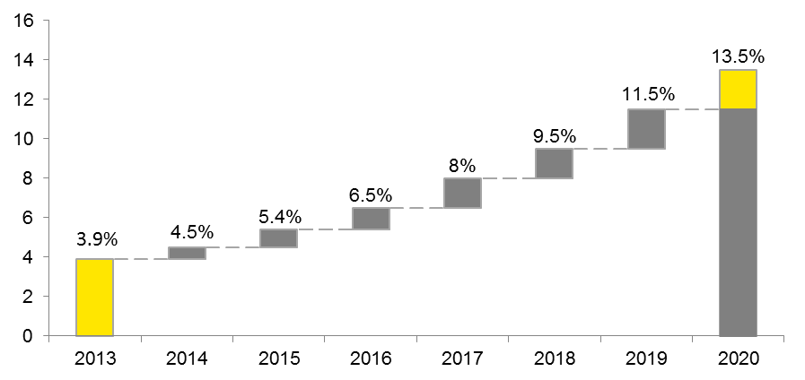
Образование через исследования
Ключевая стратегическая задача в области образовательных услуг является продолжением поставленных целей и задач перед научными направлениями - это диверсификация и развитие образовательных программ с фокусом на перспективные научные направления и программы, имеющие максимальный потенциал применения в реальном секторе, а также закрытие неэффективных программ.
Основной упор в образовании будет сделан на развитии проектно-ориентированной системы образования, которая уже активно применяется в СГАУ на ряде образовательных направлений.
Отличительным для образовательных программ СГАУ будет подход к образованию через научные исследования – студенты будут принимать участие в научных проектах университета.
В рамках достижения поставленных целей планируется активное использование новых образовательных технологий, интегрирующих в себе современные тренды – сквозная практико-ориентированная технология подготовки, проектно-ориентированная подготовка (CDIO подход), электронно-дистанционное сопровождение занятий, полиуровневость образовательных траекторий.
Международная интеграция в образовании подразумевает разработку основных и дополнительных образовательных программ, включая совместные программы и программы двойных дипломов.
Одной из важнейших целей СГАУ ставит развитие программ международного взаимодействия студентов и обмена опытом. К 2020г. не менее 30% студентов смогут участвовать в программах международного обмена.
Доля иностранных студентов, обучающихся на основных образовательных программах СГАУ
Планируется привлечение иностранных студентов через проведение промотуров, работу с рекрутинговыми агентствами, создание мультиязычного интернет сайта, участие в международных образовательных выставках.
Большую роль в привлечении иностранных студентов сыграет разрабатываемая практическая программа по эксплуатации гражданской иностранной и российской военной техники в рамках центра подготовки (инженеров-эксплуатантов, пилотов, обслуживающего персонала).
Университет перейдёт на систему подготовки обучающихся в лабораториях, при этом будет сокращен бакалавриат при одновременном росте численности магистратуры в три раза – до 1500 человек и увеличении численности аспирантуры более чем в два раза – до 700 человек.
Планируется развить компетенции существующего центра трудоустройства СГАУ до полноценного центра развития карьеры, который будет проводящим звеном между университетом и потенциальными работодателями, будет исследовать рынок труда, создавать благоприятный имидж университета, как заинтересованного в карьерном росте студентов и выпускников, помогать студентам ориентироваться с первых дней обучения в своем профессиональном развитии.
Важной задачей является повышение качества абитуриентов – создается центр одаренных детей, развивается система подготовительных классов в специализированных школах, система олимпиад. Средний балл ЕГЭ абитуриентов вырастет с текущего значения 71 до целевого показателя 77 в 2020 г.

Slide 7
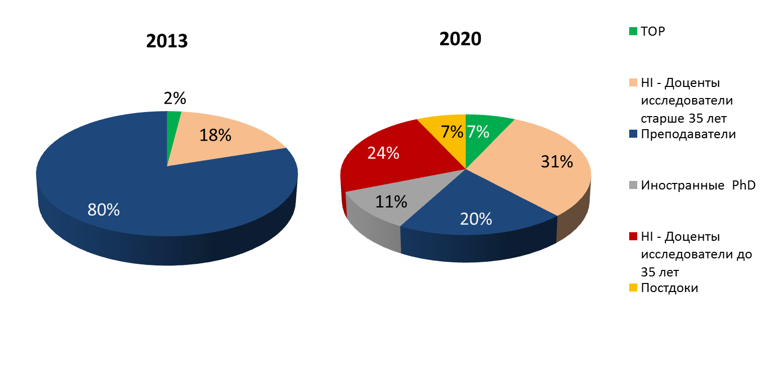
Кадровый состав и мотивация
К 2020 году планируется существенное изменение кадрового состава университета. Для привлечения будет создан HR отдел - служба поиска и подбора персонала, отсутствующая на текущий момент. HR отдел будет решать в том числе задачу международного рекрутинга. Изменится качественная структура НПР: увеличится доля ведущих профессоров-исследователей (TOP) до 7%, доля преподавателей-исследователей возрастет до 55%, а доля преподавателей, сконцентрированных только на учебной деятельности, снизится до 20%. Будут активно публиковаться в международных изданиях 80% НПР.
В университете активно внедряется система «эффективного контракта» для НПР и АУП.
Планируется проведение регулярных аттестаций НПР и АУП и оптимизация кадрового состава по ее итогам.
В целях унификации структуры международного взаимодействия внутри образуемых содружеств и совместных НОЦ ВУЗа и его зарубежных партнеров будут сформированы у всех НПР устойчивые компетенции общения на языках этих международных структур, и в первую очередь компетенции свободного общения специалиста на английском языке. Языковая компетенция работников университета должна быть существенно продвинута с текущего уровня в 36% до уровня 90% в 2020 году.
Для пополнения кадрового состава по научной, образовательной и административной деятельности СГАУ будет осуществлять рекрутинг путем привлечения талантливых выпускников как из университета, так и ведущих международных и российских вузов, рекрутинг специалистов из ведущих бизнес-структур, рекрутинг с помощью специализированных международных агентств, а также путем проведения открытых конкурсов на вакансии. Политика университета в части рекрутинга новых НПР будет направлена на привлечение ведущих ученых, которые возглавят центры превосходства и ключевые лаборатории университета.
К 2020 году произойдет значительное омоложение персонала как путем активного привлечения молодых ученых из университета, так и путем приглашения молодых НПР из ведущих научно-исследовательских учреждений в России и за рубежом.

Slide 8
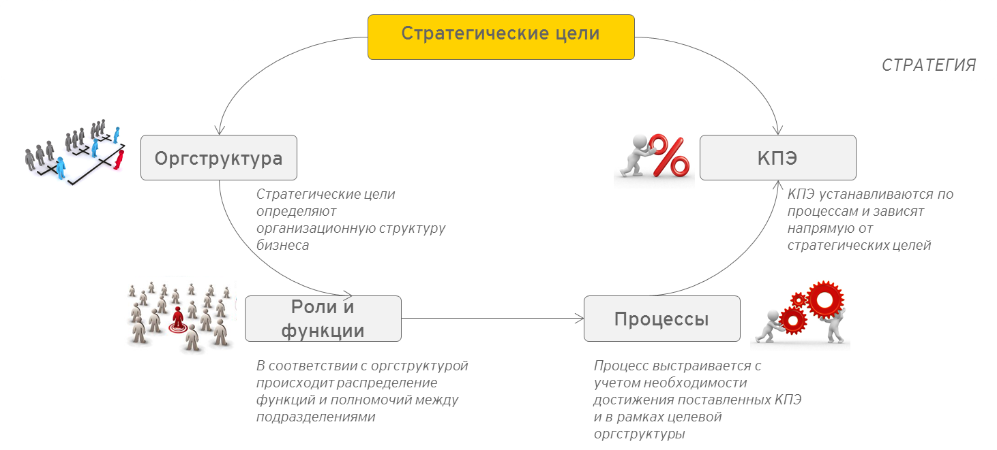
Реорганизация системы управления
Запланирован масштабный проект по совершенствованию организационной структуры и операционных процессов университета. Планируется построение системы управления университетом на основе как внутренних, так и внешних оценок эффективности во всех процессах, включая деятельность каждого сотрудника СГАУ, развитие самоуправления университета, в том числе привлечение активной части Университетского сообщества к управлению проектами Программы. Внедрение механизмов консультаций и аудита профессиональными экспертами.
Для достижения целей СГАУ сформированы Наблюдательный совет (под председательством Д.О. Рогозина), Попечительский совет, Международный Экспертный совет.
Стратегические цели
Целевая модель системы управления СГАУ основана на следующих принципах:
перераспределение функций членов высшего руководства и устранение лишних, дублирующих и не оправдавших себя звеньев управления;
повышение роли руководителей структурных подразделений в достижении желаемых результатов в нужные сроки в различных сферах деятельности университета;
введение в должностные инструкции проректоров и руководителей структурных подразделений новых должностных прав, матрицы полномочий и принятия решений;
проведение отбора на ключевые руководящие позиции будет производиться посредством организации открытого конкурса и рекрутинга (в том числе и международного) с привлечением ведущих кадровых агентств;
стремление к разумной децентрализации в управлении (оптимальное делегирование функций управления от руководства вуза руководителям структурных подразделений, реформирование отдельных структурных подразделений университета и создание новых подразделений – HR отдела, отдела по маркетингу, центра развития карьеры и сервисных служб для поддержки студентов, аспирантов, стажеров и молодых НПР;
развитие Проектного офиса для реализации Программы повышения конкурентоспособности СГАУ.

Slide 9
Продвижение СГАУ
«Быстрой победой» университета станет внедренная система мотивации для НПР за международные публикации. Существует потенциал роста публикаций за счет перевода и переработки уже написанных статей для не индексируемых системой SCOPUS журналов, среди которых достаточно много актуальных.
Планируется создание маркетинговой и коммуникационной стратегий.
Предполагается активное участие в международных конференциях в качестве ключевых докладчиков.
Будет создан центр поддержки публикаций, а также маркетинговый отдел, который будет реализовывать маркетинговую и коммуникационную стратегии, перенос ресурсов и деятельности в интернет. В частности, большой потенциал имеет освещение запуска студенческих спутников (запущено уже два спутника «Аист» в 2013 году) и привлечение студентов международных университетов к участию в данных программах.
На базе веб-сайта СГАУ будет создан мультиязычный, постоянно обновляющийся и публикующий всю актуальную информацию ресурс.
Финансы
Консолидированный бюджет Программы повышения конкурентоспособности до 2020 года составляет 17 060 млн. руб., из них:
госсубсидия - 9 511 млн. руб.
внебюджетные и привлеченные средства – 5 586 млн. руб.
софинансирование Самарской обл. – 1 965 млн. руб.
Для обеспечения финансирования планируется добиться увеличения доли привлеченных доходов университета путем расширения предложения программ основного и дополнительного образования (в т.ч. для привлечения иностранных студентов), интенсификации исследований по заказам бизнеса и государственных структур, коммерциализации собственных разработок, в частности, через создание центра коммерциализации и предпринимательства СГАУ.
Дополнительно:
Правительство Самарской области гарантирует выделение 5 млрд. руб. на строительство нового кампуса.
Собственные средства Университета с целью финансирования строительства нового кампуса – 1-2 млрд. руб.
Рассматриваются варианты получения дополнительного финансирования строительства нового кампуса от крупного бизнеса (Роскосмос, Ростехнологии, Газпром и др.) – около 2 млрд .руб.
Прогноз структуры доходов СГАУ

